Slide 1
Sammonlahden kirjasto
Sammonlahti library

Slide 2
Address: Sammontori 2

Slide 3
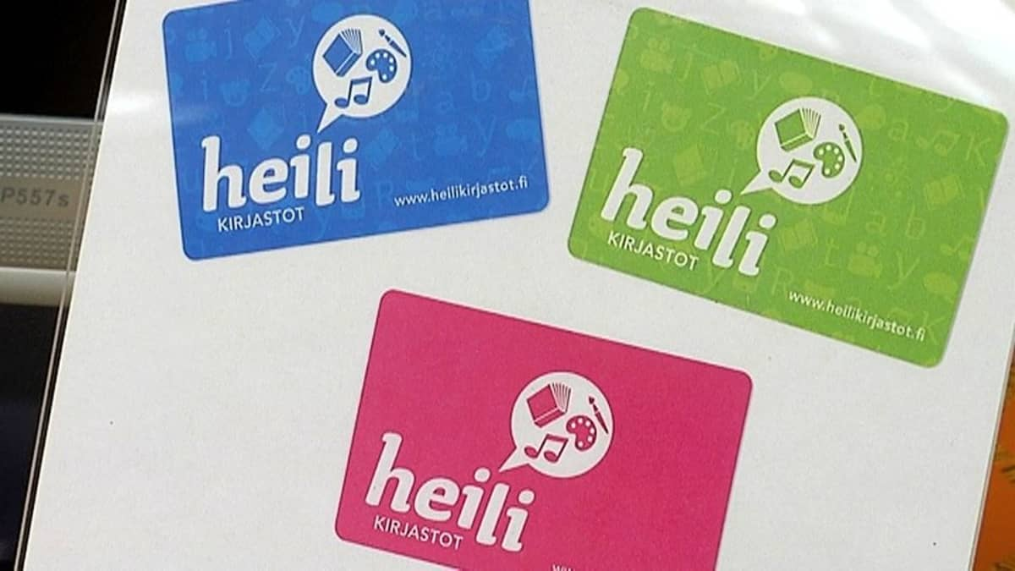
Kirjastokortti
Miten kortin saa?
Täyttämällä sähköisen lomakkeen verkossa tai käymällä paikan päällä missä tahansa Heili-alueen kirjastossa
Ensimmäinen kirjastokortti on maksuton
Henkilöllisyystodistus oltava mukana:
Passi, ajo- ja henkilökortti, kuvallinen Kela-kortti
Vastaanottokeskuksen asukaskortti
Maahanmuuttoviraston myöntämä oleskelulupakortti
Jos kirjastokortti tehdään alle 15-vuotiaalle lapselle, täytetty lomake kirjastoon huoltajan kanssa

Slide 4
Asiakkaana kirjastossa
Kun otat kirjastokortin:
Saat mukaan käyttösäännöt
Käyttösäännöissä kerrotaan tarkemmin:
miten verkkokirjasto toimii
miten maksut muodostuvat,
eri aineistojen laina-ajat
kirjastojen aukioloajat
Lainatessa oltava aina joko kirjastokortti tai sähköinen kirjastokortti
Lainaaminen on maksutonta
Samalla kortilla voi asioida kaikissa Etelä-Karjalan kirjastoissa ja kirjastoautossa
Mikäli haluamaasi aineistoa ei ole hyllyssä, voidaan se varata toisesta kirjastosta
Kirjastoissa voi käyttää maksutta asiakastietokoneita

Slide 5
Lainattava aineisto
Kirjat 4 viikkoa
Äänikirjat 4 viikkoa
Kielikurssit 4 viikkoa
Lauta- ja konsolipelit 2 viikkoa
Levyt, lehdet 2 viikkoa
Elokuvat 2 viikkoa
Urheiluvälineet 1 viikko
Nuotit 4 viikkoa

Slide 7
Monikielinen kirjasto
Monikielisessä kirjastossa on aineistoa noin 80 kielellä
Kokoelmissa on yli 21 000 kirjaa, elokuvia, musiikkia, äänikirjoja ja aikakausilehtiä
Kirjaston aineistot sijaitsevat Pasilassa Helsingin kaupunginkirjaston kokoelmissa
Lainaus oman kirjastosi kautta
Mene omaan kirjastoosi.
Kerro millä kielellä haluat aineistoa, minkä ikäiselle henkilölle ja minkälaista, esim. jännitystä, runoja tai kuvakirjoja.
Kirjastosi tilaa aineiston Helsingistä.
Monikielisen kirjaston esite eri kielillä | Kirjastot.fi

